Slide 1

РТУ МИРЭА • 2026
Классификация искусственного интеллекта в праве
Дисциплина
Студент
Преподаватель
Правовое регулирование сферы искусственного интеллекта и интеллектуальной собственности
Мухаметшин А.Р. Группа: ББМО-01-25
Самогин А.С.
Учреждение
РТУ МИРЭА

Slide 2


ВВЕДЕНИЕ
Искусственный интеллект в правовом поле России
Стремительное и экспоненциальное развитие технологий искусственного интеллекта ставит принципиально новые вызовы перед юридической сферой. Правовая система России оказалась перед необходимостью выработки чёткой научной и нормативной базы для регулирования создания, применения и оборота систем ИИ.
Технологический вызов
Экспоненциальный рост возможностей ИИ опережает темпы формирования правовой базы, создавая нормативный вакуум.
Научная потребность
Необходима единая система понятий, классификаций и критериев для корректного применения норм права к системам ИИ.
Законодательные инициативы
В России приняты стратегические документы и ГОСТы, формирующие первичную регуляторную основу для работы с ИИ.

Slide 3

ПОНЯТИЕ
Понятие искусственного интеллекта в российском праве
Общее определение
Юридическая сущность ИИ
ИИ — система или машина, имитирующая поведение человека при выполнении сложных задач и способная к самосовершенствованию на основе обработки больших объёмов информации. В российском праве акцент делается на программно-аппаратном характере систем ИИ.
С точки зрения действующего российского законодательства, ИИ квалифицируется прежде всего как программа для ЭВМ — объект, охраняемый нормами авторского права в соответствии с частью четвёртой ГК РФ.
Позиция Корольковой Д.А.
Такой подход позволяет применять к ИИ уже существующие правовые механизмы, однако не снимает вопроса о специальном регулировании.
ИИ рассматривается как интегрированная система аппаратных и программных компонентов, где именно программная часть является основополагающей и определяет юридическую природу объекта.

Slide 4

СТАНДАРТИЗАЦИЯ
Основные подходы к классификации ИИ в РФ
Ключевым нормативно-техническим документом в сфере классификации систем ИИ в России является ГОСТ Р 59277-2020 «Системы искусственного интеллекта. Классификация систем искусственного интеллекта». Стандарт устанавливает единые принципы описания и сравнения систем ИИ по набору формализованных параметров.
Цель стандарта
Область применения
Правовое значение
Повышение эффективности использования систем ИИ путём унификации их описания и сравнения.
Применяется при разработке, закупке и оценке систем ИИ в государственном и коммерческом секторах.
Является основой для сопоставления решений при государственном регулировании и стандартизации рынка ИИ.

Slide 5
ГОСТ Р 59277-2020
Классификация по ГОСТ Р 59277-2020: ключевые параметры
Стандарт предусматривает многомерную классификацию систем ИИ по шести ключевым параметрам, позволяющим всесторонне описать любую систему в целях регулирования, сравнения и применения.
Вид деятельности
Структура знаний
Функции управления
Автономный, полуавтономный или управляемый человеком режим работы системы.
Символьные, статистические или гибридные модели представления и обработки знаний.
Обучение, адаптация, принятие решений — составляющие контура управления системы.
Безопасность
Степень автоматизации
Уровни защиты данных и программно-аппаратных компонентов системы ИИ.
Спектр от ручного управления до полной автономии системы без участия человека.

Slide 6
ПРАВОВЫЕ ПОДХОДЫ
Иные подходы к классификации ИИ в праве РФ
Гражданско-правовой подход
По признаку субъекта права
В рамках данного подхода система ИИ рассматривается как программа для ЭВМ — объект гражданских прав, подпадающий под охрану ч. IV ГК РФ. Королькова Д.А. предлагает дополнительную классификацию программ ИИ по функциональному назначению и степени автономности их поведения при создании результатов.
Ряд исследователей — Макаров Т.И., Воротилина Т.В., Коротченко А.В. — рассматривают ИИ исключительно как объект права (программу, базу данных), ставя вопрос об ответственности разработчиков и операторов. Дискутируется возможность наделения ИИ ограниченной правосубъектностью в будущем.
Вопрос о правовом статусе ИИ остаётся одним из наиболее острых в российской правовой доктрине.

Slide 7

ИНТЕЛЛЕКТУАЛЬНАЯ СОБСТВЕННОСТЬ
Искусственный интеллект как объект интеллектуальной собственности
Программы ИИ и результаты их деятельности — тексты, изображения, музыкальные произведения, базы данных — потенциально являются объектами авторского права. Вопрос о том, кому принадлежат исключительные права на такие результаты, остаётся дискуссионным в российской науке.
Авторское право на результаты ИИ
Круглов А.Ю. исследует механизмы распределения авторских прав между разработчиком, пользователем и оператором системы ИИ при создании творческих результатов интеллектуальной деятельности.
Необходимость реформ
Существующий правовой режим требует корректировки гражданского, административного и уголовного законодательства применительно к специфике систем ИИ и генерируемых ими объектов.
Практические коллизии
Действующие нормы ГК РФ предполагают, что автором может быть только физическое лицо. Это создаёт правовой пробел при оценке произведений, самостоятельно созданных системами ИИ.

Slide 8
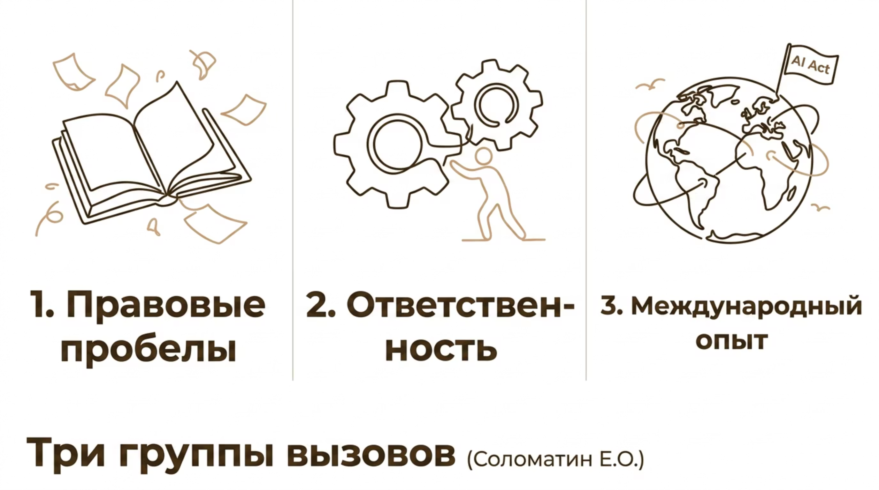

ВЫЗОВЫ И ПЕРСПЕКТИВЫ
Вызовы и перспективы правового регулирования ИИ в России
Россия нуждается в системном подходе к регулированию ИИ: действующие стратегические документы (Национальная стратегия развития ИИ до 2030 года) создают лишь рамочные условия, тогда как специализированного закона об ИИ в стране до сих пор не принято.

Slide 9

ЗАКЛЮЧЕНИЕ
Путь к комплексному регулированию
Проведённый анализ показывает, что Россия находится на начальном, но важном этапе формирования правовой базы для регулирования систем искусственного интеллекта.
Стандартизация как фундамент
ГОСТ Р 59277-2020 — важный шаг к унификации классификации систем ИИ и основа для будущего законодательства.
Сравнительный анализ
Сопоставление российских и европейских подходов (EU AI Act) позволит выработать эффективные регуляторные решения.
Комплексный нормативный акт
России необходима разработка специального закона об ИИ, охватывающего вопросы классификации, ответственности и прав ИС.

Slide 10

Спасибо за внимание!
Если у вас есть вопросы по теме «Классификация искусственного интеллекта в праве» — готов ответить.
Студент
Преподаватель
Учреждение
Мухаметшин А.Р. Группа ББМО-01-25
Самогин А.С.
РТУ МИРЭА, 2025

